Slide 1

SENTINEL
Karlo Pacha Curimayhua

Slide 2
DISEÑO

Slide 3
Requisito | Descripción
Mapeo de zonas peligrosas | Las Zonas de Peligro deben ser áreas circulares con un color rojo, estas deben mostrarse en el mapa.
Alertas al entrar en zonas peligrosas | Cuando el usuario entra en una zona peligrosa, la aplicación móvil debe alertar al usuario con un sonido y una notificación.
Mapeo de comisarías y puestos de seguridad | Las comisarías de policía y las comisarías de Serenazgo deben mostrarse en el mapa. Estos deben resaltarse con un icono azul y verde respectivamente.
Cartografía de calles | Las avenidas o calles seguras deben mostrarse en el mapa en verde y las inseguras en rojo.
Alertas de incidentes cercanos | La aplicación móvil debe alertar al usuario con un sonido y una notificación si hay accidentes, robos o cualquier evento que pueda ponerlo en peligro.
Botón de emergencia | El usuario puede pulsar un botón que llame a un contacto de emergencia, o en su defecto, a la policía, en el caso de estos últimos, deberá llamar al correo más cercano.
Observaciones sobre zonas y distritos | El usuario puede publicar un comentario sobre la seguridad de las áreas y distritos peligrosos.
Clasificación de los distritos | El usuario puede dar una calificación con respecto a la seguridad de los distritos, estas calificaciones deben ser estrellas.
Lista de delincuentes | El usuario podrá ver una lista de los delincuentes más buscados, esto dependerá de su ubicación.

Slide 4
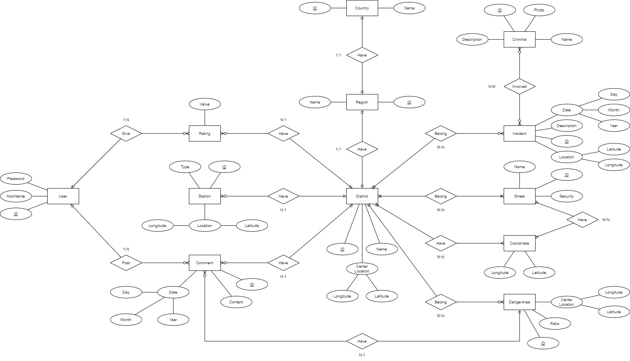

Slide 5
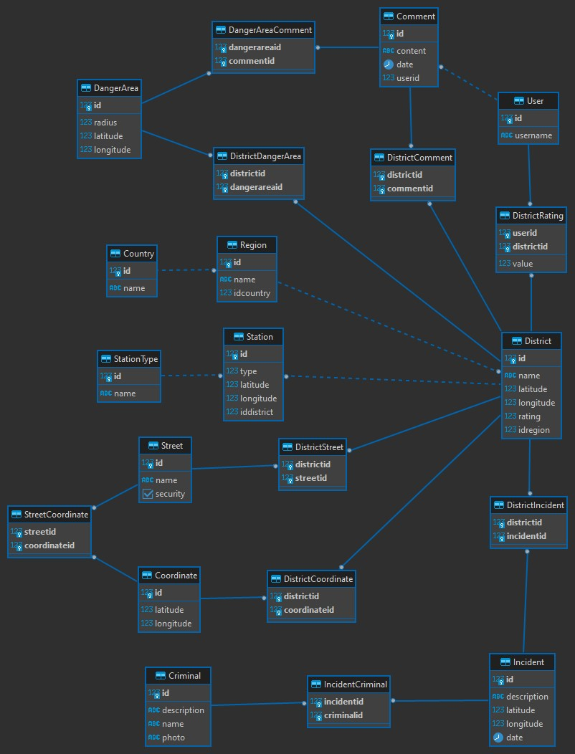

Slide 6
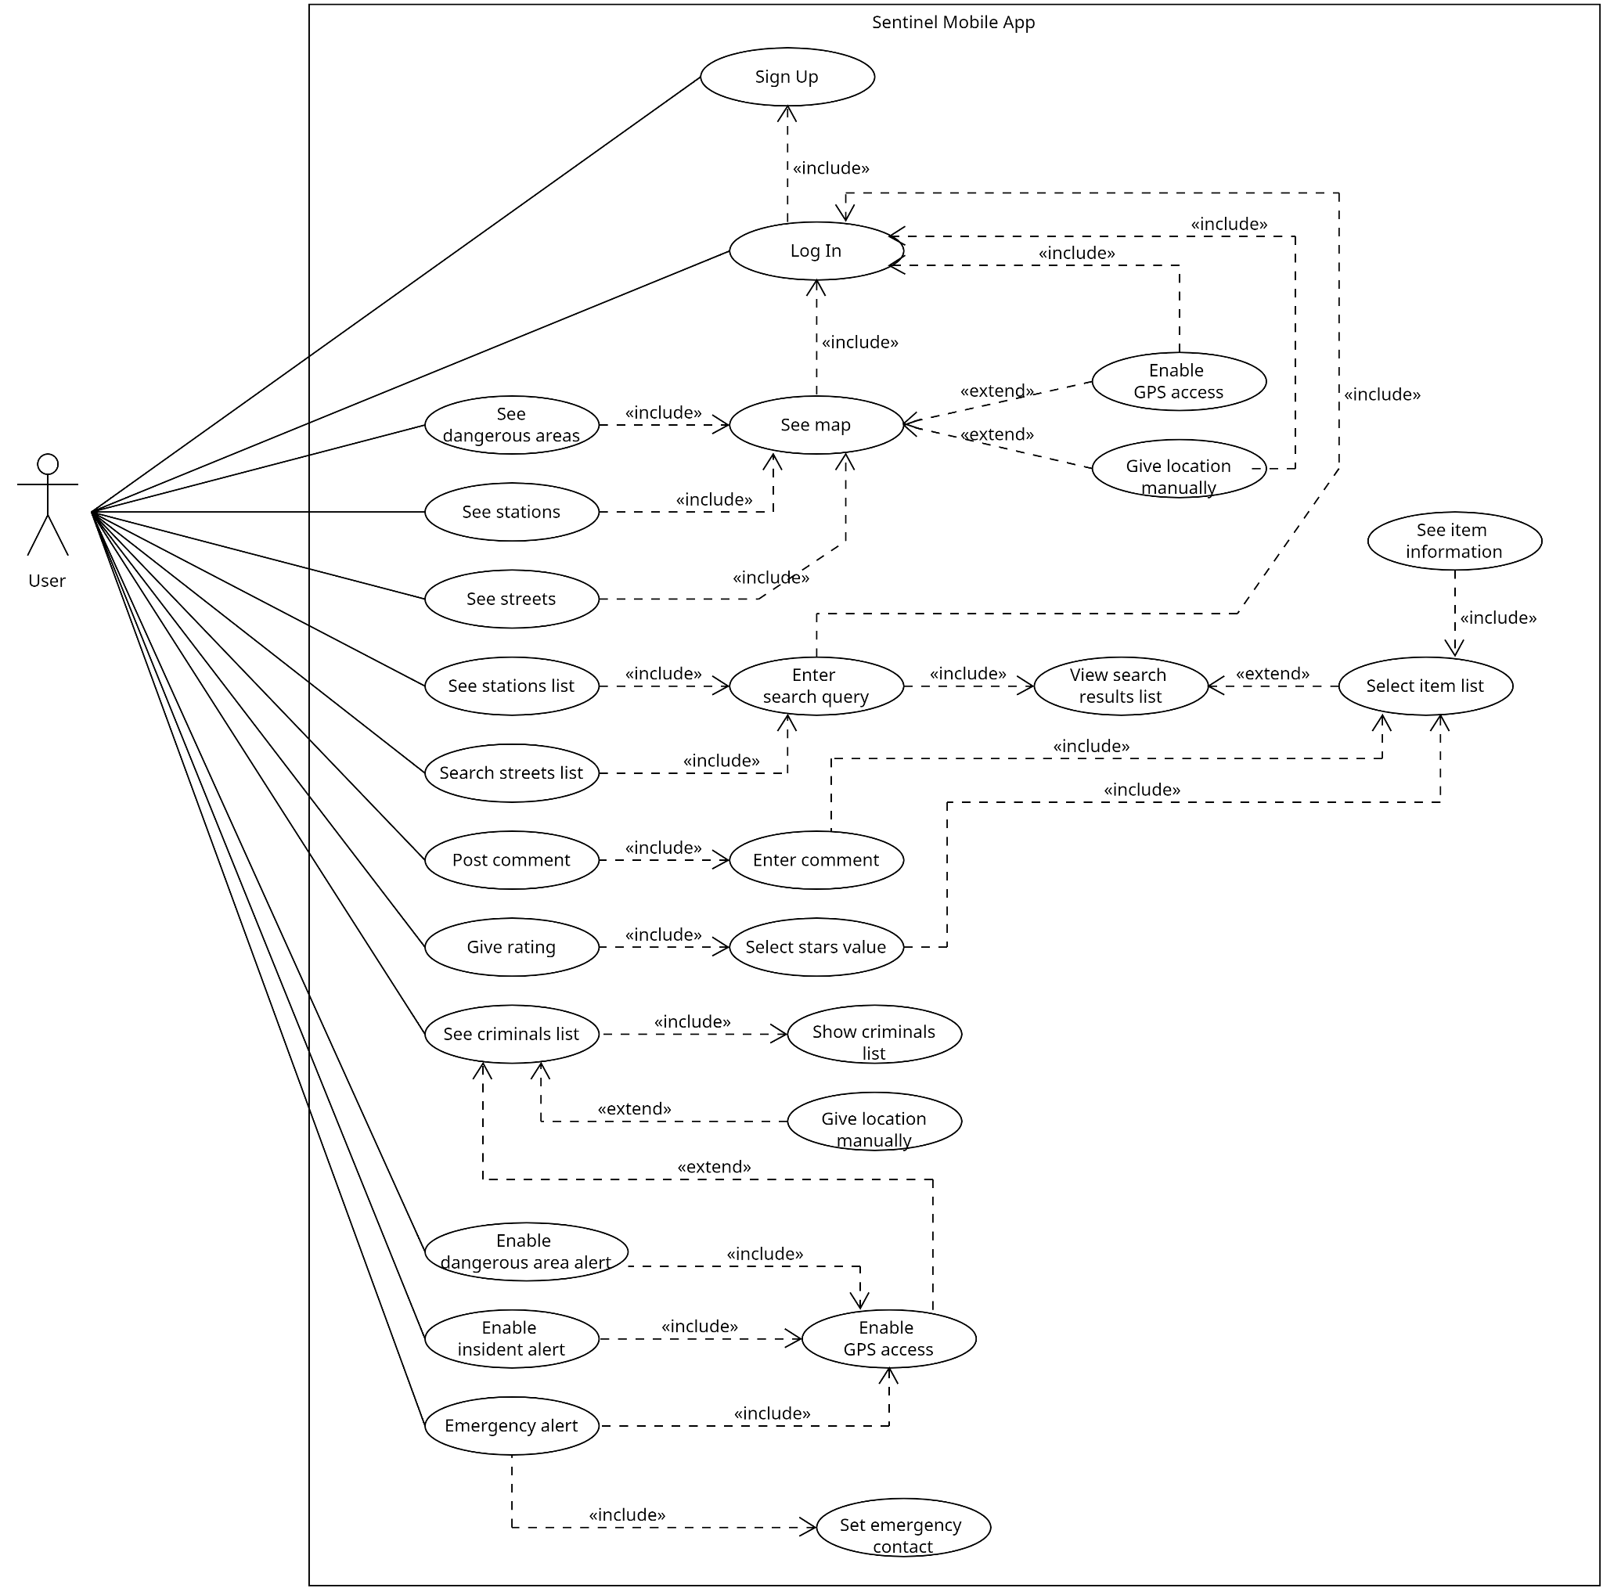

Slide 7
MOCKUPS

Slide 8
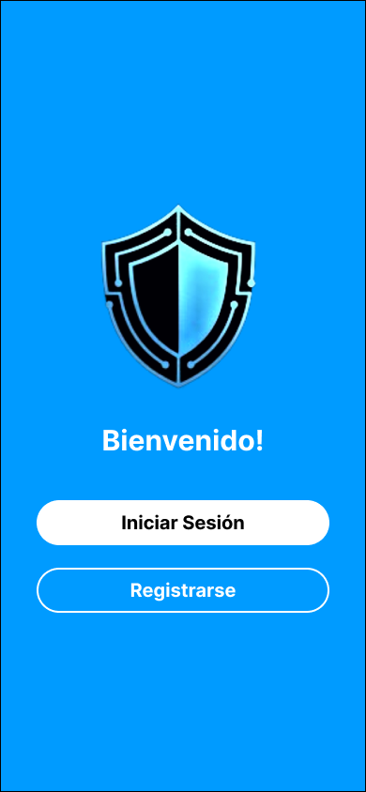
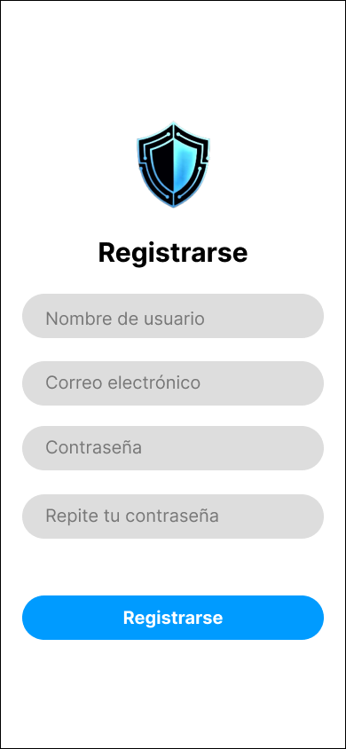
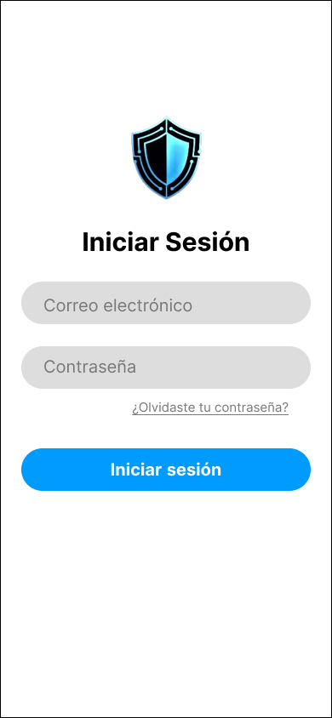

Slide 9
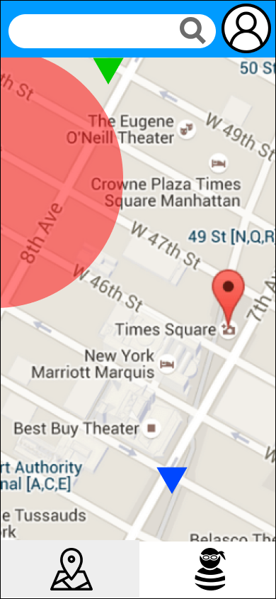
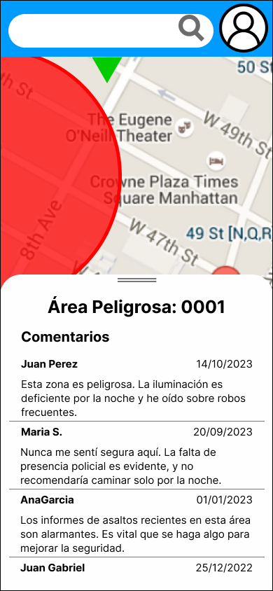
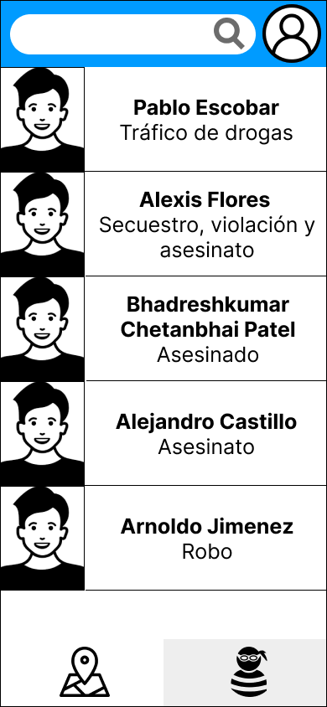

Slide 10
IMPLEMENTACIÓN

Slide 11



Slide 12
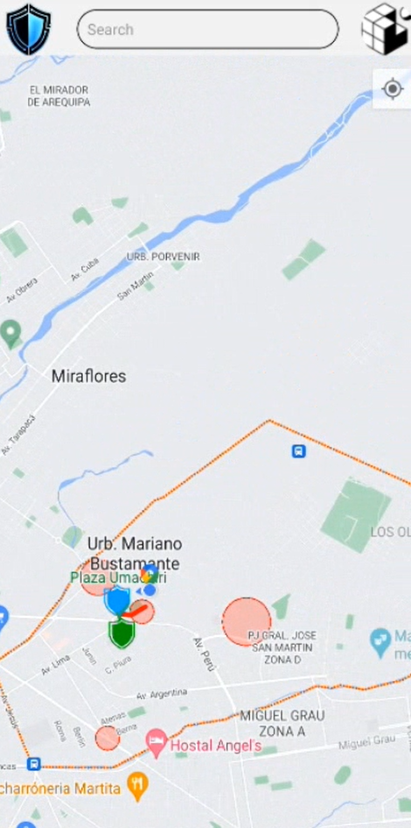
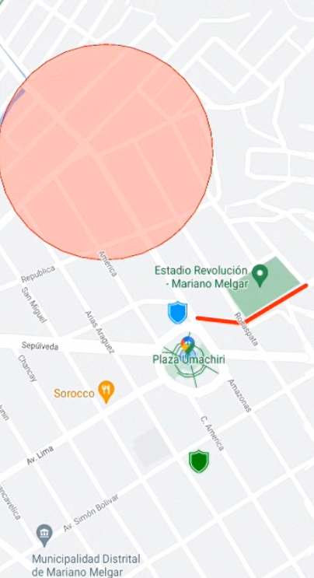
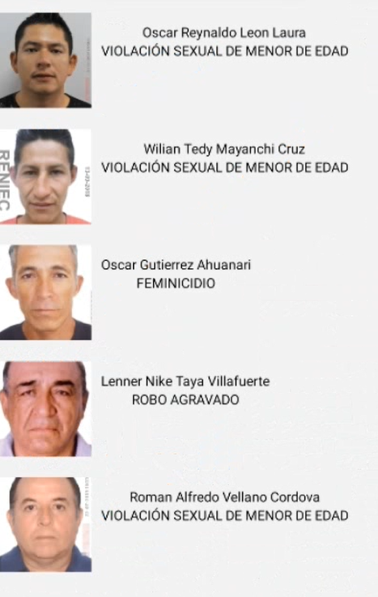

Slide 13


Slide 14
¡GRACIAS!

